Slide 1
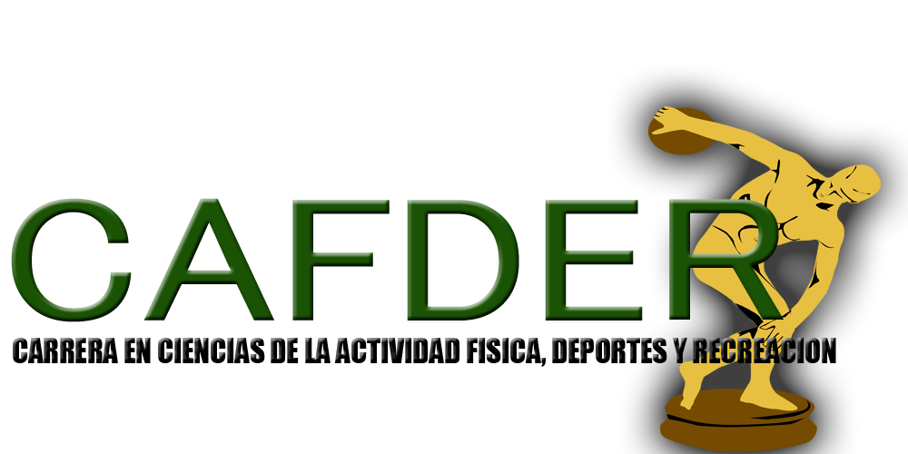
INCIDENCIA DE LAS ACTIVIDADES RECREATIVAS ACUÁTICAS EN EL DESARROLLO PSICOMOTRIZ EN NIÑOS ENTRE 6 Y 15 AÑOS CON PARÁLISIS CEREBRAL LEVE, MODERADA; DE LA FUNDACIÓN VIRGEN DE LA MERCED.
Tesis previa a la obtención del título de licenciado en ciencias de la actividad física Deportes y Recreación
Autor: Diego Burbano
Director: Dr. Santiago vaca
Codirectora: M.S.C. Lorena Sandoval
Sangolquí – Ecuador
20-07-14

Slide 2
ESQUEMA DE LA INTERVENCIÓN
CAPITULO I
Marco contextual de la investigación
CAPITULO II
Marco Teórico
CAPÍTULO IV
Resultados de la investigación
CAPÍTULO V
Conclusiones y Recomendaciones
CAPÍTULO IIi
Metodología de la investigación

Slide 3
CAPITULO I EL PROBLEMA DE INVESTIGACIÓN
Situación de la problemática
Entorno familiar
Situación económica
Terapias deficientes e irregulares
¿El diseño y aplicación de un programa recreativo acuático incide en el desarrollo psicomotriz de niños con parálisis cerebral leve, moderado de la Fundación Virgen De La Merced?

Slide 4
JUSTIFICACIÓN DE LA INVESTIGACIÓN
Procesos administrativos deficientes
Bajo presupuesto dirigido hacia personas con discapacidad
Programas de desarrollo integral
Discapacitado pro activo, participativo en actividades políticas, culturales y sociales.
Personas con necesidades educativas especiales carecen de una atención integral, formativa e incluyente.

Slide 5
OBJETIVOS
GENERAL
Adaptar una guía de ejercicios recreativos acuáticos para potenciar el desarrollo psicomotriz en niños con parálisis cerebral leve, Moderado de la fundación virgen de la merced.
ESPECÍFICOS
Mejorar la capacidad de bipedestación y transferencia
Mejorar la capacidad motora axial y proximal
Mejorar la capacidad motora distal

Slide 6
CAPITULO II MARCO TEORICO
RECREACIÓN
El concepto de recreación es divertirse, deleitar, disfrutar, haciendo algo. Refrescar la mente y/o el cuerpo después del trabajo, con una actividad divertida (Morris, 1978)
la natación es la única manera de que una persona con parálisis cerebral puede ejercer o moverse de forma independiente.(Margarián, 2003)
El agua caliente es el más beneficioso para los niños con parálisis cerebral porque el agua caliente relaja los músculos rígidos.(Margarián, 2003)

Slide 7
MARCO TEÓRICO
DISCAPACIDAD
la discapacidad es un fenómeno complejo que refleja una interacción entre las características del organismo humano y las características de la sociedad en la que vive. (ORGANIZACIÓN MUNDIAL DE LA SALUD , 2011)
"toda adaptación que un individuo que padece una incapacidad resultado de una deficiencia realiza para poder desarrollar aquellas actividades que no puede hacer en el modo o en los límites considerados como normales para el ser humano". (Rodríguez, 1993)

Slide 8
MARCO TEÓRICO
PARÁLISIS CEREBRAL
La Parálisis Cerebral (PC) es un trastorno global de la persona consistente en un desorden permanente y no inmutable del tono muscular, la postura y el movimiento, debido a una lesión no progresiva en el cerebro antes de que su desarrollo y crecimiento sean completos. (Gonzáles, 2002)
Clasificación topográfica: ( tetraparesia, diparesia, hemiparesia, monoparesia)
Clasificación nosológica: (espástico, atetoide, atáxico, formas mixtas)
Clasificación funcional: (leve, moderado, grave o profundo)

Slide 9
CAPÍTULO III METODOLOGÍA DE LA INVESTIGACIÓN
Tipo de investigación
Cuasi Experimental
Muestra de estudio
10 niños con parálisis cerebral leve, moderada, FUVIME.
Técnicas e instrumentos de recolección de datos
Pre test
Guía de observación metodológica
Post test

Slide 10
HIPÓTESIS
HIPÓTESIS DE TRABAJO
El programa recreativo acuático incide en el desarrollo motriz de niños con parálisis cerebral leve de la Fundación Virgen De La Merced.
HIPÓTESIS OPERACIONAL
El programa recreativo acuático podría incidir en el desarrollo motriz de niños con parálisis cerebral de la fundación Virgen De la Merced.
HIPÓTESIS NULA
El programa recreativo acuático no incide en el desarrollo motriz de niños con parálisis cerebral leve de la Fundación Virgen de la Merced. .

Slide 11
VARIABLE | DEFINICIÓN CONCEPTUAL | DIMENSIONES | INDICADORES | INSTRUMENTOS | ITEMS
ACTIVIDADES RECREATIVAS ACUATICAS | Las AAR son un componente más del repertorio de actividades físicas Recreativas, pero que se realiza en contacto con el medio acuático. Ésta es considerada, en la actualidad, como un ámbito de actuación con propia identidad (Moreno y Gutiérrez, 1995). | Juegos acuáticos con instrumento Juegos acuáticos sin instrumento | Actividades recreativas diferenciadas. Porcentaje del grado de discapacidad y afectación motriz. Niveles de aceptación y efectividad de las actividades planificadas. | Ficha de observación. Respaldo audiovisual. Registro de actividades. | La recreación en niños con discapacidad es factor fundamental para su desarrollo integral. Contribuye a mantener un equilibrio homeostático y lograr estados de ánimo favorables.
DESARROLLO PSICOMOTRIZ | Es el proceso por el cual le permite al niño relacionarse, conocer y adaptarse al medio que lo rodea. Este proceso incluye aspecto como el lenguaje expresivo y comprensivo, coordinación viso-motora, motricidad gruesa, equilibrio y el aspecto social-afectivo, que está relacionado con la autoestima. | MFM ESPECIFICOS Bipedestación y transferencias Capacidad motora axial y proximal Capacidad motora distal | Niveles de afectación motriz Calidad de las funciones musculares. Efectividad de los movimientos corporales. | Test de Medición de La Función Motora. Valoraciones de los segmentos corporales. | La calidad de la funciones musculares se basan en los diferentes aspectos del movimiento que permiten la coordinación armónica y efectiva de los segmentos corporales

Slide 12
INSTRUMENTOS TEST MEDICIÓN DE LA FUNCIÓN MOTORA
Servicio de rehabilitación infantil, Francia, Lyon.
Escala de valoración del 0 al 4 (32 ítems)
Capacidad de bipedestación y transferencia (13)
Capacidad motora axial y proximal (12)
Capacidad motora distal (7)

Slide 13
CAPÍTULO IV RESULTADOS OBTENIDOS PRE TEST

Slide 14
PRESENTACIÓN GRÁFICA DE LOS RESULTADOS DEL PRE TEST DE MEDICIÓN DE LA FUNCIÓN MOTORA % PROMEDIO MUESTRA EN ESTUDIO

Slide 16
EVALUACIÓN FINAL PROGRAMA RECREATIVO ACUÁTICO

Slide 17
Evaluación final GRUPO N° 1
Domina la respiración en el agua | 3
Se desplaza hacia delante con patada y con material auxiliar (churro) | 3
Se desplaza hacia atrás con patada y material auxiliar (churro) | 4
Sabe cambiarse el churro de posición de forma autónoma. | 3
Diferencia e interactúa con los diferentes objetos de la piscina | 4
Se desplaza sin ayuda con una pesa en las piernas | 4
Entra y sale del agua sin ayuda por la escalera. | 4
Salta al agua con material auxiliar y continúa con nado. | 4
Sumerge completamente la cabeza en el agua. | 3
Nada sin material auxiliar al menos 10 metros. | 4
Realiza una sesión completa sin material auxiliar. | 3

Slide 18
Evaluación final GRUPO N° 2
Domina la respiración en el agua | 4
Se desplaza hacia delante con patada y con material auxiliar (churro) | 5
Se desplaza hacia atrás con patada y material auxiliar (churro) | 4
Sabe cambiarse el churro de posición de forma autónoma. | 4
Diferencia e interactúa con los diferentes objetos de la piscina | 4
Se desplaza sin ayuda con una pesa en las piernas | 4
Entra y sale del agua sin ayuda por la escalera. | 5
Salta al agua con material auxiliar y continúa con nado. | 4
Sumerge completamente la cabeza en el agua. | 4
Nada sin material auxiliar al menos 10 metros. | 4
Realiza una sesión completa sin material auxiliar. | 3

Slide 19
ANÁLISIS DE RESULTADOS POST TEST

Slide 20
PORCENTAJE PROMEDIO DE DISCAPACIDAD POST TEST MEDICIÓN DE LA FUNCIÓN MOTORA.

Slide 22
ANÁLISIS COMPARATIVO PRE TEST- POST TEST

Slide 25
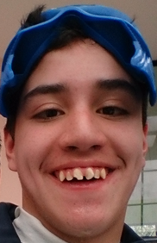
ANÁLISIS COMPARATIVO DE RESULTADOS PRE TEST- POST TEST JULIÁN MERINO.
JULIÁN MERINO
15 AÑOS
PARÁLISIS CEREBRAL

Slide 28
COMPROBACIÓN DE LA HIPÓTESIS
NOMBRES | PRE TEST | POST TEST | HIPÓTESIS
Josué Yépez | 53,12% | 67,70% | COMPROBADA
Mateo Zurita | 64,58% | 66,66% | COMPROBADA
Geremy Jácome | 53,12% | 62,50% | COMPROBADA
Julián Merino | 54,16% | 64,58% | COMPROBADA
María Emilia Barriga | 42,70% | 48,95% | COMPROBADA
Cristina Flores | 48,95% | 60,41% | COMPROBADA
Dilan Gualotuña | 29,16% | 37,50% | COMPROBADA
Monserrat Lara | 37,50% | 53,12% | COMPROBADA
Franklin Sandoval | 26,04% | 26,04% | NO COMPROBADA
Elías Tinta | 40,62% | 46,87% | COMPROBADA

Slide 30
CAPÍTULO V CONCLUSIONES
De acuerdo a la evaluación obtenida en la aplicación del programa recreativo acuático los niveles de aceptación en cuanto al diseño, estructura y participación colectiva por parte de la muestra de estudio son positivos, el programa recreativo fue aceptado y aplicado satisfactoriamente obteniendo altos niveles de efectividad en los niños y niñas que forman parte del grupo de estudio.
respecto a la COMPROBACIÓN DE LA HIPÓTESIS los datos obtenidos demuestran que fue comprobada en un 80% mientras que el 20% restante NO FUE COMPROBADO debido a que no se observaron cambios en la capacidad motora funcional de un miembro en la muestra en estudio.

Slide 31
La aceptación del programa por parte del grupo de trabajo influyó significativamente en los resultados obtenidos gracias al control y manejo de cada sesión realizada dentro y fuera de la piscina.
el carácter lúdico de las actividades planificadas denotaron un ambiente placentero y satisfactorio en el que el juego y la recreación fueron factores dinamizadores para lograr el objetivo propuesto.
Es importante tomar en cuenta las condiciones de cada individuo antes de realizar una planificación direccionada a la recreación para personas con discapacidad, respetar su individualidad y lograr un equilibrio para satisfacer las necesidades de todos y todas.

Slide 32
RECOMEDACIONES
Se deben dar a conocer los beneficios de la hidroterapia en personas con parálisis cerebral sobre todo cuando se direccionan estas actividades de manera lúdica y recreativa ya que de esta manera toman mayor poder de acción y efectividad al momento de trabajar con individuos en edades tempranas.
considero que se deben seguir realizando estudios científicos para poder seguir aclarando las tantas dudas que aún quedan sobre las personas con discapacidad en especial parálisis cerebral a nivel fisiológico, cognitivo y afectivo para brindar una calidad de vida mejor a este sector de la población.
la periodicidad con la que se realicen las sesiones deben permitir al niño o niña con parálisis cerebral obtener un progreso significativo a nivel motriz con el objetivo de que se convierta cada vez en una persona independiente capaz de resolver problemas sencillos y complejos dentro del agua para utilizarlos como un factor de transferencia a las actividades cotidianas como tomar un objeto o desplazarse de un lugar a otro de manera independiente.

Slide 33
BIBLIOGRAFÍA
1. http://www.agapasm.com.br/Artigos/Manual_Actividades_Recreativas_PrimeraParte.pdf. (s.f.). Obtenido de 1. http://www.agapasm.com.br/Artigos/Manual_Actividades_Recreativas_PrimeraParte.pdf.
EICHER, P., & BATSHAW, M. (1993). feaps.org. Obtenido de http://www.feaps.org/biblioteca/sindromes_y_apoyos/capitulo14.pdf
GONZÁLES. (2002). FEAPS.ORG. Obtenido de http://www.feaps.org/biblioteca/sindromes_y_apoyos/capitulo14.pdf
SALUD, O. M. (2011). ORGANIZACIÓN MUNDIAL DE LA SALUD . Obtenido de http://www.who.int/topics/disabilities/es/
Vargas, D. S. (Agosto de 2012). Solidaridad. buenas tareas.com. Obtenido de http://www.buenastareas.com/ensayos/Solidaridad/5119101.html

